Slide 1
17K
现状和未来规划
01
02
03
现状
重构
计划

Slide 2
用户
用户整体
用户留存
用户发展
内容
产品
总结
现 状

Slide 3
用户整体 2018年1-9月用户访问情况
备注：数据为日去重
H5，DAU先增后降，MAU波动增长。推广渠道主要来自搜索引流和SEM，从关键词覆盖看应该是波动上涨，DAU下降主要由于7月开始出现的被劫持，已报网警，重构后提升安全性。
PC，DAUMAU持续下降，考虑ROI，停止了PC的推广，目前看PC收入未受影响
安卓，DAU前三个月下降明显，8月9月反弹，目前11万；MAU开始推广后反弹明显
苹果，受刷榜、信息流等多种推广方式带来的效果不同影响，DAU变化不大，MAU在12万上下波动

Slide 4
用户整体 2018年1-9月用户充值金额
备注：数据为月去重
H5用户充值波动明显，免登陆调整后付费额增加，5月活动影响充值高峰，8、9月受劫持影响有所下降
PC用户充值额未受访问用户减少影响，受活动影响波动较大
安卓用户充值波动，整体未出现显著增长
苹果用户付费金额有一定幅度的增长，用户质量有所提升

Slide 5
用户整体 2018年1-9月用户付费用户数
H5免登陆调整后付费用户数增加明显，7-9月受劫持影响付费用户数下降明显，但由于ARPU提升，收入影响不大
PC付费用户数日均变化幅度很小，月总数1-3月较高。
安卓日均付费用户数1-3月较高，4月开始逐渐下降。月付费用户4月下降了一半，7月开始触底反弹，但增长幅度不大，分析是因为用户结构发生了变化
苹果用户日均付费用户数波动，月充值总数前三月高，后面波动。
前三个月付费率提升，4-7月相对稳定，8、9月新用户增加付费率下降。

Slide 6
用户
用户整体
用户留存
用户发展
内容
产品
总结
现 状

Slide 7
用户留存 客户端发展日留存情况
注：首日访问为新增，来源于神策
日期 | 安卓日均新增 | 安卓日均新增次留 | 安卓日均新增30留 | 安卓日均非首日次留 | 安卓日均非首日30留
1月 | 14811 | 28.24% | 4.13% | 74.68% | 45.72%
2月 | 9130 | 30.53% | 4.38% | 72.64% | 46.55%
3月 | 6821 | 27.02% | 4.49% | 73.85% | 45.74%
4月 | 6877 | 25.14% | 3.85% | 72.54% | 48.85%
5月 | 8702 | 24.60% | 3.57% | 73.15% | 51.75%
6月 | 6862 | 23.38% | 2.76% | 72.97% | 49.08%
7月 | 8932 | 22.88% | 2.41% | 72.27% | 50.10%
8月 | 14390 | 20.60% | 2.25% | 71.32% | 47.96%
9月 | 17073 | 21.07% | - | 69.96% | -
日期 | iOS日均新增 | iOS日均新增次留
1月 | 3219 | 26.36%
2月 | 1120 | 33.60%
3月 | 1585 | 31.53%
4月 | 1616 | 28.24%
5月 | 1846 | 32.70%
6月 | 1436 | 26.32%
7月 | 1242 | 28.10%
8月 | 2774 | 16.12%
9月 | 1456 | 38.37%
神策数据平台5月割接，部分老用户被认为新用户，新用户数据偏高，实际跟6月数据相当
安卓前几个月的推广，新增用户次留和30日留相对较高，单老用户的留存率偏低。
5月6月至7月初推广数量保持在较低水平，8月9月推广开始发力测试，尝试更有效的推广方式。老用户的留存率有所增长。
苹果推广方式变化不大，8月尝试了ASO承包模式增长明显但留存下降较多。

Slide 8
用户留存 安卓客户端发展月留存情况
对比18和17用户发展，次月留存率18年更低，但次次月留存率18年高了一倍，后续每月的用户留存基本保持在80%左右
一般情况，新用户次月留存会比较低，次次月留存率会大幅度上涨，3月后每月留存应该基本稳定。17年用户发展留存比较异常，尤其10月到今年3月发展的用户，在18年5月和6月上出现跳水式流失，解释了18年前6个月MAU下降明显的原因。
时间 | 新增用户 | 1月后留存 | 2月后留存 | 3月后留存 | 4月后留存 | 5月后留存 | 6月后留存 | 7月后留存 | 8月后留存 | 9月后留存
2017年7月 | 928619 | 197131 | 56383 | 41775 | 34523 | 30940 | 25776 | 20155 | 16518 | 13452
2017年8月 | 1053562 | 224154 | 68909 | 42514 | 27868 | 22594 | 17980 | 14925 | 13225 | 10248
2017年9月 | 1140474 | 236547 | 53238 | 29746 | 23322 | 16994 | 14383 | 12586 | 10660 | 8614
2017年10月 | 1279621 | 258006 | 73266 | 55565 | 38371 | 29095 | 28321 | 15831 | 9093 | 7161
2017年11月 | 1341393 | 247950 | 169595 | 112679 | 79053 | 93270 | 34871 | 9139 | 8212 | 6607
2017年12月 | 1594585 | 322802 | 195784 | 139931 | 154142 | 65548 | 23580 | 20911 | 18245 | 14420
2018年1月 | 1346070 | 238712 | 130246 | 142650 | 66620 | 16716 | 14879 | 12794 | 10681
2018年2月 | 884688 | 146075 | 109859 | 56221 | 15946 | 14003 | 11781 | 9379
2018年3月 | 379039 | 67274 | 35428 | 18421 | 15194 | 12336 | 10093
2018年4月 | 206308 | 45535 | 23959 | 18306 | 14578 | 11556
2018年5月 | 269756 | 49229 | 28364 | 20891 | 15759
2018年6月 | 205862 | 39638 | 22029 | 15931
2018年7月 | 272892 | 50227 | 25020
2018年8月 | 380331 | 58731
时间 | 新增用户 | 1月后留存 | 2月后留存 | 3月后留存 | 4月后留存 | 5月后留存 | 6月后留存 | 7月后留存 | 8月后留存 | 9月后留存
2017年7月 |  | 21.23% | 28.60% | 74.09% | 82.64% | 89.62% | 83.31% | 78.19% | 81.95% | 81.44%
2017年8月 |  | 21.28% | 30.74% | 61.70% | 65.55% | 81.08% | 79.58% | 83.01% | 88.61% | 77.49%
2017年9月 |  | 20.74% | 22.51% | 55.87% | 78.40% | 72.87% | 84.64% | 87.51% | 84.70% | 80.81%
2017年10月 |  | 20.16% | 28.40% | 75.84% | 69.06% | 75.83% | 97.34% | 55.90% | 57.44% | 78.75%
2017年11月 |  | 18.48% | 68.40% | 66.44% | 70.16% | 117.98% | 37.39% | 26.21% | 89.86% | 80.46%
2017年12月 |  | 20.24% | 60.65% | 71.47% | 110.16% | 42.52% | 35.97% | 88.68% | 87.25% | 79.04%
2018年1月 |  | 17.73% | 54.56% | 109.52% | 46.70% | 25.09% | 89.01% | 85.99% | 83.48% | 0.00%
2018年2月 |  | 16.51% | 75.21% | 51.18% | 28.36% | 87.82% | 84.13% | 79.61%
2018年3月 |  | 17.75% | 52.66% | 52.00% | 82.48% | 81.19% | 81.82%
2018年4月 |  | 22.07% | 52.62% | 76.41% | 79.64% | 79.27%
2018年5月 |  | 18.25% | 57.62% | 73.65% | 75.43%
2018年6月 |  | 19.25% | 55.58% | 72.32%
2018年7月 |  | 18.41% | 49.81%
2018年8月 |  | 15.44%
备注：数据来源友盟

Slide 9
用户
用户整体
用户留存
用户发展
内容
产品
总结
现 状

Slide 10
备注：1-5月中其它推厂为未知的渠道，无法区分，同时平台切割4月5月数据不准确
用户发展 2018年安卓客户端用户来源分析
2018年1-5月主要推广方式以厂商和应用市场以及CPA和其他渠道为主
2018年6月-7月主要推广方式以厂商的CPD和市场非标资源为主
7月底到8月增加了搜索sem方式投放
9月加大了信息流的测试和投放，新增上有较大的增加。
Notes:
饼图从大到小

Slide 11
用户发展 6-9月安卓客户端整体（含衍生收入）推广投产
2018年6-9月17K客户端总收入806.6万元，其中客户端阅读充值451万，站内流量 游戏收入235.9万，广告收入119万；成本 431万，利润ROI0.56，客户端自身投入ROI-0.13。
8月、9月启动多渠道推广测试，效果不够显著，推广量增大后收入增长有限
日期 | 17K客户端充值收入 | 站内流量游戏收入 | 广告收入 | 总收入 | 成本 | 当月综合利润ROI | 客户端当月利润ROI
2018年6月 | 1,115,862 | 530,103 | 335,010 | 1,980,975 | 473,574 | 3.18 | 1.36
2018年7月 | 1,087,425 | 603,272 | 311,405 | 2,002,101 | 772,714 | 1.59 | 0.41
2018年8月 | 1,201,505 | 657,586 | 275,451 | 2,134,543 | 1,473,442 | 0.45 | -0.18
2018年9月 | 1,110,986 | 568,082 | 270,000（预估） | 1,949,068 | 2,464,029 | -0.21 | -0.55
合 计 | 4,515,778 | 2,359,043 | 1,191,866 | 8,066,687 | 5,183,760 | 0.56 | -0.13

Slide 12
用户发展 6-9月渠道推广当月效果分析
推广当月总回收情况（含自然）
6-9月安卓新增用户153万，推广成本431万（含华为cps），新增用户当月充值60.5万，新增用户当月ROI为14%，平均CPA2.8元；随着推广用户增加，成本和CPA上升；
备注：
行业对标数据，当月回收20%-30%，12个月回收86%，两年回本。
日期 | 新增用户 | 成本(含cps、cpt） | 成本环比 增长率 | 新增用户 当月充值 | ARPU | CPA | 新增用户 当月ROI
2018年6月 | 239536 | 288,645.02 | -35.60% | 103,617.44 | 0.43 | 1.21 | 35.90%
2018年7月 | 333011 | 633,965.76 | 119.64% | 123,216.84 | 0.37 | 1.90 | 19.44%
2018年8月 | 447307 | 1,423,380.36 | 124.52% | 193,178.40 | 0.43 | 3.18 | 13.57%
2018年9月 | 514026 | 1,967,937.11 | 38.26% | 185,282.00 | 0.36 | 3.83 | 9.42%
合计 | 1533880 | 4,313,928.26 |  | 605,294.68 | 0.39 | 2.81 | 14.03%
整体回收受产品推广运营三方面影响，提升空间很大
渠道推广当月回收情况（不含自然）
2018年6-9月安卓新增用户75.6万（不含自然），推广成本366.8万（不含华为cps、cpt），新增用户当月充值16.3万，新增用户当月ROI为4.4%，平均CPA4.85元，9月受信息流测试影响ROI被拉低
日期 | 推广新增用户 | 成本 （不含cps、cpt） | 成本环比 增长率 | 新增用户 当月充值 | ARPU | CPA | 新增用户 当月ROI
2018年6月 | 41413 | 132,712.10 | -59.91% | 12,517.63 | 0.30 | 3.20 | 9.43%
2018年7月 | 122610 | 412,882.05 | 211.11% | 25,366.64 | 0.21 | 3.37 | 6.14%
2018年8月 | 243636 | 1,272,636.36 | 208.23% | 60,428.45 | 0.25 | 5.22 | 4.75%
2018年9月 | 348935 | 1,849,937.11 | 45.36% | 64,486.45 | 0.18 | 5.30 | 3.49%
合计 | 756594 | 3,668,167.61 |  | 162,799.16 | 0.22 | 4.85 | 4.44%
渠道推广回收主要受渠道质量影响，优化空间也很大

Slide 13
用户发展 6-9月分类型分析安卓付费推广ROI
备注：分成成本含华为cps、cpt
项目 | 新增用户（含自然） | 渠道 成本 | 分成 成本 | 总成本 | 新增用户当月充值（含自然） | 新增用户当月(含自然）ROI | 总充值 （含老用户） | 总当月 （含老用户）ROI | 渠道推广新增用户（纯渠道） | 推广当月充值 | 推广CPA（纯渠道） | 推广当月ROI （纯渠道）
SEM | 84,789 | 600,718 |  | 600,718 | 38,301 | 6.38% | 48,901 | 8.14% | 84,789 | 38,301 | 7.08 | 6.38%
7月 | 4,794 | 26,876 |  | 26,876 | 2,375 | 8.84% | 2,371 | 8.82% | 4,794 | 2,375 | 5.61 | 8.84%
8月 | 46,715 | 315,123 |  | 315,123 | 13,379 | 4.25% | 14,431 | 4.58% | 46,715 | 13,379 | 6.75 | 4.25%
9月 | 33,280 | 258,719 |  | 258,719 | 22,547 | 8.71% | 32,099 | 12.41% | 33,280 | 22,547 | 7.77 | 8.71%
厂商 | 953,720 | 2,137,805 | 645,761 | 2,783,565 | 295,721 | 10.62% | 973,640 | 34.98% | 480,126 | 104,577 | 4.45 | 4.89%
6月 | 169,299 | 132,712 | 155,933 | 288,645 | 54,311 | 18.82% | 213,861 | 74.09% | 41,413 | 12,518 | 3.20 | 9.43%
7月 | 252,473 | 378,172 | 221,084 | 599,256 | 67,879 | 11.33% | 240,123 | 40.07% | 116,935 | 22,717 | 3.23 | 6.01%
8月 | 284,322 | 796,111 | 150,744 | 946,855 | 96,323 | 10.17% | 277,776 | 29.34% | 168,770 | 40,863 | 4.72 | 5.13%
9月 | 247,626 | 830,809 | 118,000 | 948,809 | 77,208 | 8.14% | 241,880 | 25.49% | 153,008 | 28,479 | 5.43 | 3.43%
第三方应用市场 | 164,473 | 132,967 |  | 132,967 | 64,834 | 48.76% | 172,832 | 129.98% | 36,226 | 12,455 | 3.67 | 9.37%
6月 | 36,144 | 0 |  | 0 | 14,396 | - | 38,501 | - |  |  | - | -
7月 | 39,659 | 7,834 |  | 7,834 | 12,965 | 165.51% | 41,752 | 532.98% | 881 | 275 | 8.89 | 3.51%
8月 | 49,366 | 67,158 |  | 67,158 | 22,366 | 33.30% | 50,046 | 74.52% | 17,047 | 5,648 | 3.94 | 8.41%
9月 | 39,304 | 57,976 |  | 57,976 | 15,107 | 26.06% | 42,533 | 73.36% | 18,298 | 6,533 | 3.17 | 11.27%
信息流 | 155,453 | 797,514 |  | 796,678 | 7,466 | 0.94% | 7,976 | 1.00% | 155,453 | 7,466 | 5.13 | 0.94%
8月 | 11,104 | 94,245 |  | 94,245 | 538 | 0.57% | 535 | 0.57% | 11,104 | 538 | 8.49 | 0.57%
9月 | 144,349 | 703,269 |  | 702,433 | 6,928 | 0.99% | 7,441 | 1.06% | 144,349 | 6,928 | 4.87 | 0.99%
总计 | 1,346,778 | 3,669,004 | 645,761 | 4,313,928 | 404,032 | 9.37% | 1,196,289 | 27.73% | 756,594 | 162,799 | 4.85 | 4.44%
总结
8月测试9月放量，效果稳定且有继续优化空间，但体量增长空间有限
持续放量，9月达到目前的天花板，效果开始下降，改进渠道后可恢复至相对合理的ROI，但目前体量空间有限
量级非常有限，ROI持续优化提升效果
量级在成本一定的情况还可以放大，但ROI差距很大，需要重点提升
除信息流外渠道，当月ROI相对合理，需要找到更好的抢量方式，测试发现继续放量ROI下降严重
信息流是目前各家主流的推广渠道，目前我们多家测试留存合理,ROI效果很差，后续采用小量测试方式突破

Slide 14
用户发展 新用户发展投资回报分析
日期 | 新增用户 | 成本 | CPA | LTV | 总充值 | 指标 | 第0月 | 第1月 | 第2月 | 第3月 | 第4月 | 第5月
2018年5月 | 305338 | 446501 | 1.46 | 1.66 | 506686 | 人数 | 212472 | 54866 | 32392 | 23112 | 17196 | 12396
 |  |  |  |  |  | 留存率 | 69.59% | 17.97% | 10.61% | 7.57% | 5.63% | 4.06%
 |  |  |  |  |  | 充值金额 | 202473 | 110794 | 69723 | 52571 | 45284.3 | 25840.57
 |  |  |  |  |  | 累计回款率 | 45.35% | 70.16% | 85.78% | 97.55% | 107.69% | 113.48%
 |  |  |  |  |  | 充值人数 | 5467 | 2721 | 1677 | 1290 | 1056 | 735
 |  |  |  |  |  | 付费率 | 2.57% | 4.96% | 5.18% | 5.58% | 6.14% | 5.93%
2018年6月 | 239536 | 288645 | 1.21 | 1.00 | 238424 | 人数 | 155656 | 43410 | 22485 | 15297 | 9966
 |  |  |  |  |  | 留存率 | 64.98% | 18.12% | 9.39% | 6.39% | 4.16%
 |  |  |  |  |  | 充值金额 | 103617 | 57664 | 35030 | 27270 | 14843
 |  |  |  |  |  | 累计回款率 | 35.90% | 55.88% | 68.01% | 77.46% | 82.60%
 |  |  |  |  |  | 充值人数 | 3264 | 1377 | 848 | 594 | 387
 |  |  |  |  |  | 付费率 | 2.10% | 3.17% | 3.77% | 3.88% | 3.88%
2018年7月 | 333011 | 633966 | 1.90 | 0.68 | 225874 | 人数 | 210751 | 54997 | 24055 | 14360
 |  |  |  |  |  | 留存率 | 63.29% | 16.52% | 7.22% | 4.31%
 |  |  |  |  |  | 充值金额 | 123217 | 56780 | 29794 | 16083
 |  |  |  |  |  | 累计回款率 | 19.44% | 28.39% | 33.09% | 35.63%
 |  |  |  |  |  | 充值人数 | 3957 | 1498 | 760 | 476
 |  |  |  |  |  | 付费率 | 1.88% | 2.72% | 3.16% | 3.31%
2018年8月 | 447307 | 1423380 | 3.18 | 0.68 | 305914 | 人数 | 284324 | 62375 | 29328
 |  |  |  |  |  | 留存率 | 63.56% | 13.95% | 6.56%
 |  |  |  |  |  | 充值金额 | 193178 | 74145 | 38591
 |  |  |  |  |  | 累计回款率 | 13.57% | 18.78% | 21.49%
 |  |  |  |  |  | 充值人数 | 5682 | 1738 | 975
 |  |  |  |  |  | 付费率 | 1.88% | 2.72% | 3.16%
2018年9月 | 514026 | 1956547 | 3.81 | 0.49 | 249806 | 人数 | 357037 | 90204
 |  |  |  |  |  | 留存率 | 69.46% | 17.55%
 |  |  |  |  |  | 充值金额 | 185282 | 64524.1
 |  |  |  |  |  | 累计回款率 | 9.47% | 12.77%
 |  |  |  |  |  | 充值人数 | 6072 | 1649
 |  |  |  |  |  | 付费率 | 2.00% | 2.79%
2018年10月 | 351472 | 1125842 | 3.20 | 0.32 | 112068 | 人数 | 235282
 |  |  |  |  |  | 留存率 | 66.94%
 |  |  |  |  |  | 充值金额 | 112068
 |  |  |  |  |  | 累计回款率 | 9.95%
 |  |  |  |  |  | 充值人数 | 3460
 |  |  |  |  |  | 付费率 | 2.00%
新用户发展总结
1、目前新用户当月付费率在2%左右有一定提升空间
2、次月付费率应该大幅提升，并且后续月份持续小幅提升，目前仅提升50%左右，实际可达到5%-10%之间。
3、目前次月留存率相对稳定在18%左右，有一定的提升空间
4、总CPA控制越低越好，也就是需要更多的免费量拉低成本，行业标准是4元左右
以上条件提升后，将会提升整体ROI效果

Slide 15
用户发展数据竞品对标
应用 | App指数排名 | 市场渠道 推广力度排名 | 月新增（万） (市场渠道，艾瑞数据） | 总月新增（万） （预估值） | 新增占比 （预估值） | 月推广成本（按照CPA4元预估） | 新用户七日留存 艾瑞数据 | MAU（万） 艾瑞数据 | DAU（万） 艾瑞数据 | 月付费用户数 （万） | 月付费金额（万） | 月付费ARPPU | 月活跃ARPU | 月付费率
17k | 84-67 | 无 | 28 | 51 | 65% （实际） | 200 （实际） | 10-15 （实际5-9） | 56 （实际78） | 9.8 （实际11） | 2.1 | 81.5 | 38.8 | 1.04 | 3.11% 安卓2.7%
掌阅 | 1 | 14 | 152 | 4000 | 35%-40% | 8000（2元） | 18-28 | 12116 （实际9800） | 2224 | 275 | 15600 | 56.7 | 1.28 | 2.8%
QQ阅读 | 2 | 2 | 421 | 3096 | 35% | 12387 | 7-14 | 8488 | 1845
书旗小说 | 3 | 4 | 351 | 750 | 25% | 2250（3元） | 14-28 | 2098 （实际3000） | 550 | 85 | 4000 | 40 | 1.33 | 2.5%
追书神器 | 6 | 12 | 116 | 300 | 30% | 1200 | 19-24 | 1200 | 400 | 92.5 | 4166 | 45 | 3.47 | 7.7%
咪咕阅读 | 4 | 9 | 200 | 300 | 35% | 1200 | 12-20 | 2009 （实际870） | 333 | 130 （含包月） | 1800 | 14 | 2.06 | 15%
微信读书 | 13 | 23 | 102 | 297.85 | 35% | 1191.4 | 24-38 | 851 | 143
起点阅读 | 24 | 13 | 114 | 181 | 35% | 724 | 10-15 | 519 | 126
连尚阅读 | 19 | 1 | 524 | 524 （可能更高） | 75%（实际更高） | 2096 | 7-11 | 680 |  | --
付费率、ARPU我们和大体量的掌阅书旗差距不大，但与追书咪咕差距明显，这点影响回本周期。
新用户留存率相比规模领先的客户端有较大差别，相比连尚这些后者有优势，留存率影响增长需要的用户数量
获客成本单纯依靠自身发展渠道，平均CPA在4元左右。书旗、QQ、微信读书等有战略渠道的帮助，平均CPA很低
CPA和付费率ARPU必须有一边有优势，否则很难有较好的ROI。

Slide 16
用户
内容
产品
总结
现 状

Slide 17
内容 作品数量
项目 单位：万本 | 男生 | 女生 | 出版
17k | 1.09 (上架34.5) | 0.9 （18.05） | 0.8
起点 | 3.6 （103.5） | 4.6 （41.5） | 4.4
掌阅 | 1 | 1.32 | 12.6
书旗小说 | 10
追书神器 | 2.43 | 1.27 | 0.73
从数据量看
在男女频网文小说方面，阅文的作品总数处于优势
在出版书量上，掌阅自有出版作品量最高
追书在作品量上没有太大的优势，但汇聚了各家的精品作品
相比竞品，17k在自有原创作品量上，具有一定的优势，但精品数量和三方作品优势不足，需扩充第三方作品量

Slide 18
内容 阅读行为
阅读付费图书但未充值用户占比有所增高，总体内容对用户的吸引力有所下降，但表现不十分明显
受推广力度加大的影响，阅读用户持续增长。
阅读用户占比有所在下降，新用户的阅读转化率相对较低，需控制不能持续下降。

Slide 19
内容 作者数量分析
签约分析：个性化签约作者人数2018年同比2017年总下降26%，女生签约作者人数同比17年下降5.1%，男生签约作者人数同比18年下降36%。其中男生签约作者人数下降最为明显但签约量今年5月出现反弹，趋势向上
驻站分析：驻站作者去年8月后出现大幅度下降，目前稳定在月活1.3万人

Slide 20
用户
内容
产品
总结
现 状

Slide 21
产品 客户端产品质量变化情况
2018年数据 | 日均 新用户数 | 日均 次留（%） | 7日留存（%） | 30日留存 | 总用户数 | 30日存留用户 | 30日存留占比 | 新增占比 | 付费率 | 单机单次时长（分钟） | 单机单日时长（分钟） | 单机有效月使用时间（分钟）
5月 | 390,617 | 23.30% | 8.49% | 3.57% | 641,362 | 515,103 | 80.31% | 60.90% | 4.81% | 7.4 | 61.01 | 293
6月 | 339,375 | 22.06% | 6.45% | 2.76% | 620,740 | 365,839 | 58.94% | 54.67% | 4.49% | 7.0 | 54.57 | 272
7月 | 406,608 | 21.66% | 5.96% | 2.41% | 705,279 | 376,756 | 53.42% | 57.65% | 3.81% | 6.78 | 54.06 | 257
8月 | 609,625 | 20.41% | 5.60% | 2.25% | 928,808 | 448,571 | 48.30% | 65.64% | 3.11% | 6.87 | 54.23 | 219
9月 | 582,476 | 21.20% | 6.57% | - | 903,519 | - | - | 64.47% | 3.11% | 7.07 | 55.44 | 238
新用户规模扩大同时，次日留存和7日留存有所下降，9月份版本更新后次日留存和7日留存有所上升，7日留存达到了6月以来的最大值。
存留超过30日的用户占比在下降，但绝对值在持续增加，推广用户质量保持稳定
付费率下降，受新用户付费率低于老用户影响，需要关注并提升
9月版本更新后，使用时长有所反弹，需要继续提升

Slide 22
用户
内容
产品
总结
现 状

Slide 23
目标总结 目前关键指标与优化目标，未达目标不放量推广
目前的客户端数据，推广很难回本，浪费推广预算
分析业内各项指标设立整体目标，优化渠道和运营手段
按照目标搭配渠道，超过目标的全力投放，达不到的渠道小量测试，争取整体达到目标值
项目 | CPA | 总ARPPU （日月） | 总ARPU （日月） | LTV （2日月） | 次留 | 7日留 | 30日留 | 2日ROI | 2月ROI | 年ROI
目前 | 2-3.8 | 25/38.8 | 0.25/1.04 | 0.19/0.6 | 22% | 5.60% | 2.70% | 5%-7.72% | 10%-20%
行业 | 2-6 | 20-30/40-60 | 0.1-0.36/1-3 | 0.2-1/0.3-1.8 | 20%-42% | 7%-38% | 2%-10% | 5%-20% | 10%-30% | 60%-86%
目标 | <5 | 25/40 | 0.3/2 | 0.3/0.8 | 25% | 7% | 3% | 10% | 20% | 80%

Slide 24
今年预测 基于目前目标和推广策略预测今年情况
营业利润209万元，其中17K 286万元，汤圆-77万元；
自有平台收入2352万元，其中17k 2161万元，汤圆191万元；
广告收入690万元，其中17K 631万元，汤圆59万元；
游戏联运收入1453万元。
2018年 | 项目 | Q1 | Q2 | Q3 | Q4 | 合计
营业利润 | 实际 | -1,899,519 | 6,551,381 | -512,556 | -2,048,938 | 2,090,368
 | 其中：17K | -1,679,570 | 7,141,360 | -505,938 | -2,091,564 | 2,864,288
 | 汤圆 | -219,949 | -589,979 | -6,618 | 42,626 | -773,920
自有平台收入 | 实际 | 5,487,294 | 5,872,443 | 5,140,589 | 7,015,283 | 23,515,610
 | 其中：17K | 4,789,188 | 5,404,187 | 4,669,505 | 6,745,283 | 21,608,163
 | 汤圆 | 698,106 | 468,257 | 471,084 | 270,000 | 1,907,447
广告收入 | 实际 | 419,747 | 4,432,071 | 767,794 | 1,283,683 | 6,903,295
 | 其中：17K | 268,120 | 4,432,071 | 507,633 | 1,099,057 | 6,306,880
 | 汤圆 | 151,627 | 0 | 260,161 | 184,626 | 596,415
游戏联运 | 实际 | 4,107,173 | 4,231,199 | 3,191,548 | 3,000,000 | 14,529,919

Slide 25
用户
内容
产品
总结
重 构

Slide 26
重构 原因分析
彻底提升各项运营指标，仅靠运营和渠道提升，产品的功能的小修补很难实现
现有架构沿用十几年，以下问题不重构很难解决
安全性稳定性——https、防攻击、维护需要
数据结构——基础数据平台、大数据模块
可拓展性——架构预留空间，提升开发速度
运营推广——框架设计局限，无法开展新功能
后台整合——三十来个后台，修改不如重来
目前竞争进入红海，渠道类平台竞争激烈原创型平台还有机会，但是定位和优势没有体现

Slide 27
竞品 产品质量指标竞品对比
应用 | App指数排名 | 新用户七日留存（%） 艾瑞数据 | MAU（万） | DAU（万） | 单机日时长（分钟） | 单机有效月使用时间（分钟） | Arpu(元) | 付费率%
17k | 84-67 | 10-15 （实际5-9） | 56 （实际78） | 9.8 （实际11） | 36.17 （实际55） | 188 （实际238） | 38.8 | 2.7 （安卓）
掌阅 | 1 | 18-28 | 12116 | 2224 | 51.95 | 286 | 56.7 | 2.5
书旗小说 | 3 | 14-28 | 2098 | 550 | 55.72 | 438 | 40 | 2.8
追书神器 | 6 | 19-24 | 1054 | 200 | 119.51 | 681 | 45 | 7.7
QQ阅读 | 2 | 7-14 | 8488 | 1845 | 68.67 | 448 | 24 | 5（阅文）
微信读书 | 13 | 24-38 | 851 | 143 | 37 | 186
起点阅读 | 24 | 10-15 | 519 | 126 | 57.81 | 489
连尚阅读 | 19 | 7-11 | 680 |  | -- |  |  | -
17K，七日留存处于中等偏下；付费率提升空间大；ARPU值没有明显差距；日时长中等，月时长中等偏低
掌阅书旗QQ，排名前三产品各有突出和落后的点，掌阅书旗留存较好，QQ书旗使用时长较好。
追书神器，各项指标远超其他竞品
微信读书，留存远超其他竞品，其他指标很差，据了解收入相关指标也很低
起点，类似我们产品，使用时长高于我们，留存偏低，付费指标未获得

Slide 28
竞品 竞品功能对比-基础功能
竞品影响留存的功能
找书-智能推荐：QQ阅读微信读书根据用户的属性，浏览记录，偏好设置等多种因素来进行精准推荐，提升新用户阅读比例
找书-领袖推荐：起点书单达人，追书的书荒区实现了有效的用户推书，对老用户的留存有很大的帮助
互动-书圈：起点掌阅在书评区的基础上建立了书圈制度，包含书评内容，以及用户产生的作品讨论、想法，为用户提供了多维度的互动体验
项目 |  |  | 17k | 掌阅 | QQ阅读 | 起点读书 | 微信读书 | 书旗小说 | 追书 | 连尚阅读
17k有的 |  | 人工推荐 | √
 |  | 自己找书
 |  | 在线朗读
 |  | 打赏 | √ | √ | √ | √ |  | √
 |  | 书评 | √
17k没有的 | 找书 | 智能推荐 |  | √ | √ | √ | √
 |  | 领袖推荐 |  | √ |  | √ |  |  | √
 |  | 好友推荐 |  |  |  |  | √
 | 看书 | 投票 |  | √ | √ | √ |  | √
 |  | 划线笔记 |  | √ |  | √ | √
 |  | 云同步 |  | √ | √ | √ | √ | √
 | 互动 | 书圈 |  | √ | √ | √
 |  | 书圈广场 |  | √ | √
 |  | 作者说 |  | √ | √ | √

Slide 29
竞品 竞品功能对比-特色功能
创作：起点和qq为了统一管理阅文旗下所有原创平台，研发了单独的作者助手app，包含作品管理、数据查看，粉丝互动等多项完善的创作功能
 |  |  | 17k | 掌阅 | QQ阅读 | 起点读书 | 微信读书 | 书旗小说 | 追书神器 | 连尚阅读
17k有的 |  | 粉丝等级 | √ | √ |  | √
 |  | 粉丝排行 | √ | √ | √ | √ | √
 |  | 常规分享 | √
17k没有的 | 创作 | 创作 |  |  | 作家助手 |  |  | 安卓有 | 在论坛有
 |  | 作品管理
 |  | 数据查询
 | 粉丝经营 | 作品红包 |  |  | √ | √
 |  | 作者说 |  | √ | √ | √
 |  | 站外粉丝运营 |  |  | √ | √
 | 用户社交 | 论坛/书荒互助 |  |  |  |  |  |  | √
 |  | 话题 |  | √ |  | √ |  |  | √
 |  | 横向讨论圈 |  | √ |  | √
 |  | 专栏 |  |  |  | √
 |  | 想法 |  | √ |  |  | √ |  | √（章评）
 | 拉新 | 有奖分享 |  | √ |  | √ | √ | √ | √
 |  | 策略分享 |  | √ | √ | √安卓 | √ |  | √
站外粉丝经营：阅文在站外粉丝经营上，与作者合作，帮助大神作者参与综艺节目，增加作者曝光，增加大神粉丝
用户社交：追书以论坛为基础，提供多个用户交流板块，主打书荒互助
拉新：书旗邀请好友送代金券，微信分享作品给好友双方都能免费阅读，追书邀请好友得现金奖励（可提现）

Slide 30
竞品 不同功能优劣分析——针对读者
用户阅读体验上：
对标业界最高的追书神器与qq阅读，根据艾瑞数据，在用户单日阅读时长数据的表现上
追书神器在日阅读时长上是17k的2.1倍，月阅读时长是2.86倍
QQ阅读在日阅读时长上是17k的1.24倍，月阅读时长是1.88倍
从作品量上来看
17k共计上架作品量26043本，追书共计上架作品量24380本（涵盖网文各家精品），QQ阅读上架作品量127492本（网文出版皆有）
追书阅读时长好的原因分析：
1、优惠汇集各大平台精品作品，所以在内容上产生了优势
2、推书灵活准确，推得书都能搜到看到
QQ阅读时长好的原因分析：
1、在作品量上有绝对优势
2、在针对用户推荐上实现大数据精准的推荐，
综上，在阅读体验上
1、要加大作品量，提高精品作品的数量
2、优化阅读体验，更精准的将作品推荐给用户

Slide 31
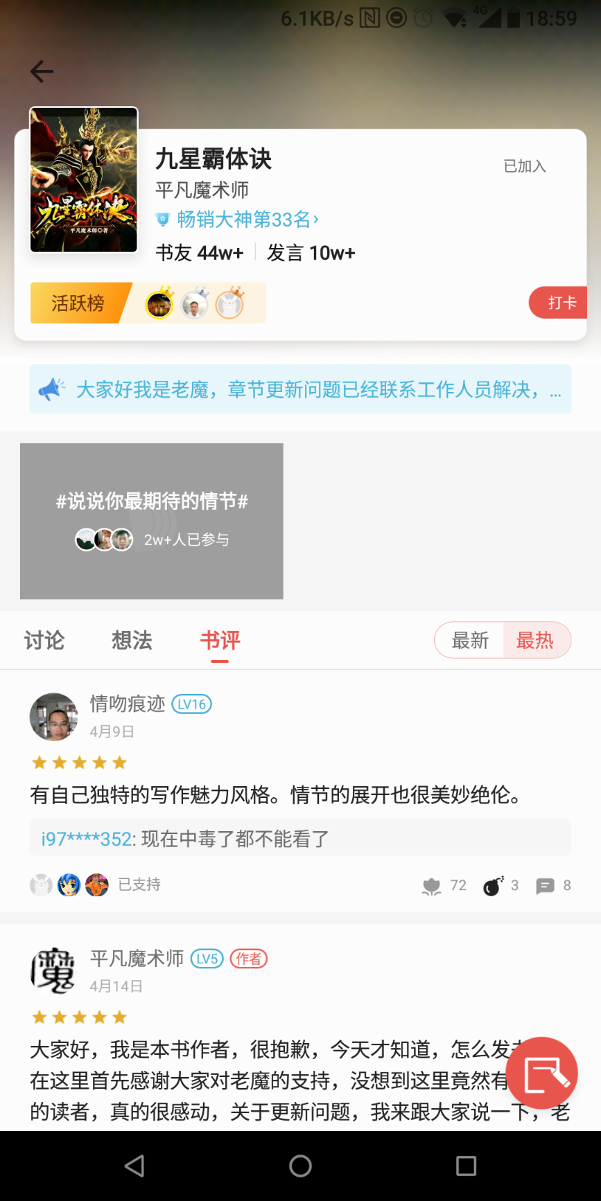
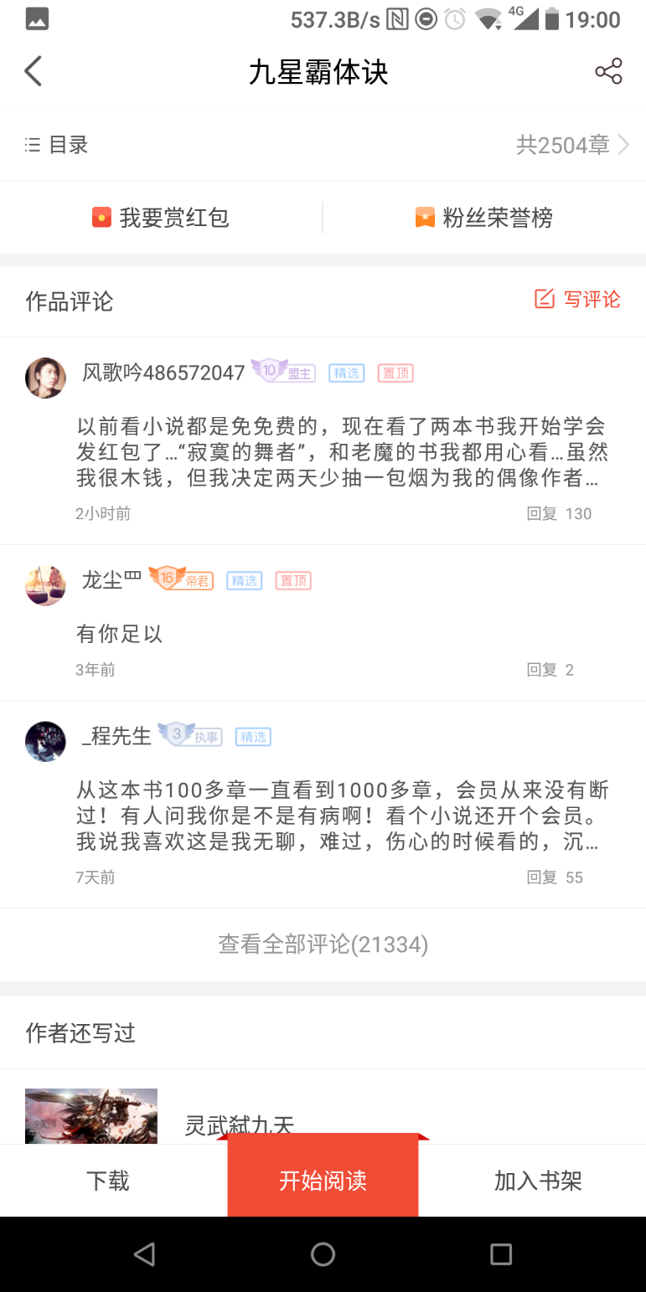
竞品 不同功能优劣分析——针对读者
互动体验上
对比我们与掌阅，拿17k签约作品《九星霸体诀做比较》
九星霸体诀在掌阅书友圈有10.3w+发言，44w+书友，平均0.23条/人
九星霸体诀在17k只有2.1w条评论，今年有29w用户看过这本书，有8570人是这本书的付费用户,平均0.07条/1人
掌阅
功能方面：
17k：只有基础的书评和回复书评功能
掌阅：有完善的书友圈体系，包含踩/赞，书评及回复、想法、讨论、书友圈打卡、书友圈任务
综上
在互动体验上，我们存在功能上的劣势，导致我们自有的签约热门作品，在站外大平台的用户互动质量上要远高于我们自有平台上的互动，互动可以帮助读者留存，鼓励作者创作，我们后续需要重点加强。
17k

Slide 32
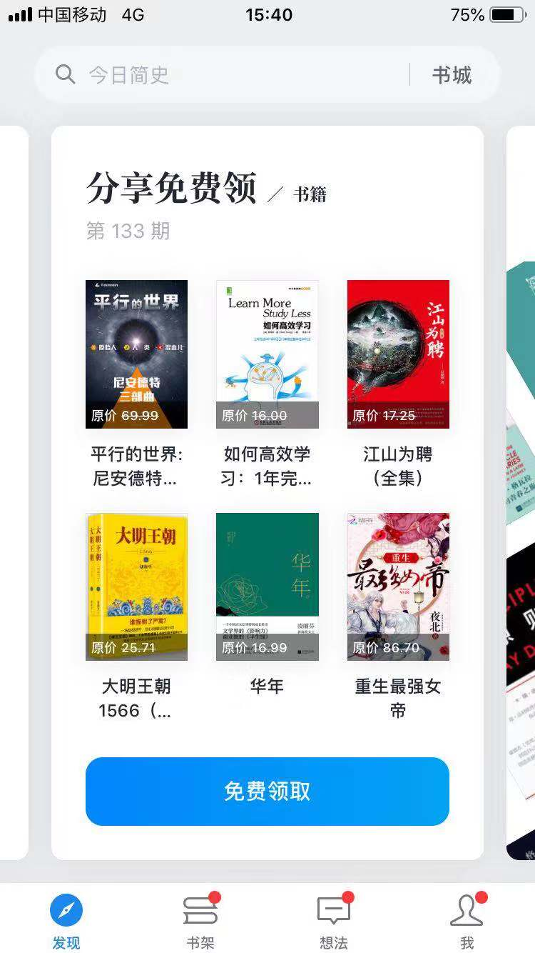
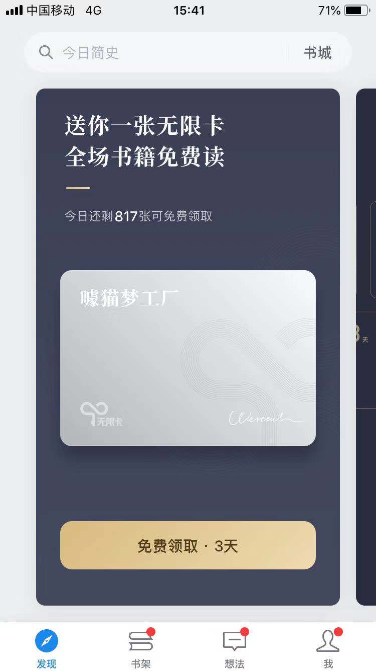


竞品 不同功能优劣分析——针对读者
拉新和分享体验上
目前各家都在尝试不同的分享拉新手段，比较典型的案例如下
微信读书：分享给好友双方免费读、无限卡免费读
书旗小说：邀请好友得代金券
追书神器：邀请好友得现金奖励
常用策略分享方式：在阅读时摘取段落、或将想法生成卡片分享
微信读书围绕【分享免费看】的方式，面向所有用户做了系列推广功能，从数据来看，微信读书的7日留存是各家中最高的，由此可看出，分享免费看书的方式与提高用户留存及拉新有一定关系。
微信分享免费领
微信分享免费领
综上
在拉新和分享体验上，17k目前只有基础的作品分享功能，后续可尝试不同的有奖分享策略，可以类似微信读书那样，通过一部分作品免费的奖励来刺激用户分享，从而起到拉新及促留存的作用
追书
书旗

Slide 33
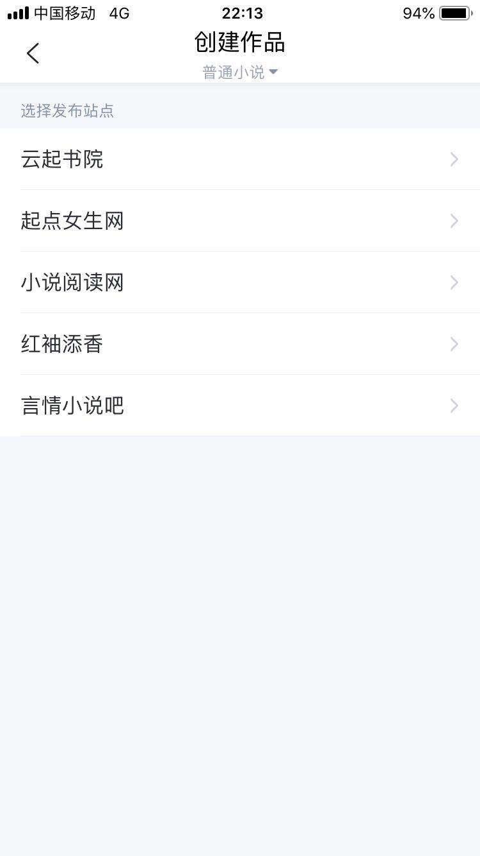
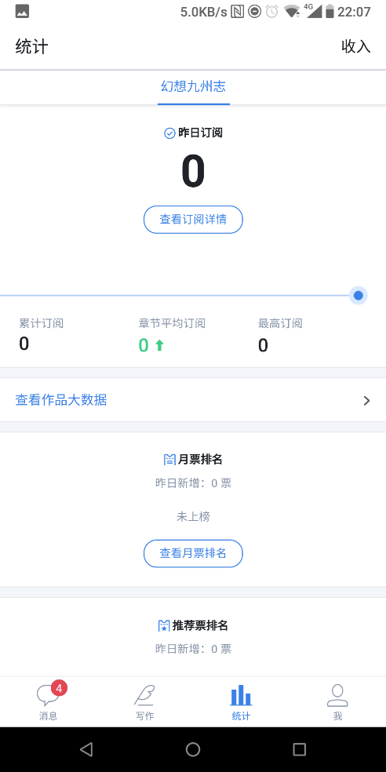
竞品 不同功能优劣分析——作者
从创作功能来看
手机创作功能正在慢慢起步，起点、QQ及连尚读书，需要单独下载一个作家助手完成，书旗小说在安卓端开放了创作功能，但是不能查看数据。
阅文推出独立的作家助手app的原因：
阅文旗下原创平台重多，需要统一管理，无法单独在任一端口内内嵌作者板块
书旗在安卓端推出简单写作功能的原因：
1、作者量少
2、处于探索阶段
综上：
能在同一个APP上看书写书，支持数据查看，目前市场属于空白状态，17k可在此方向进行深度尝试。

Slide 34
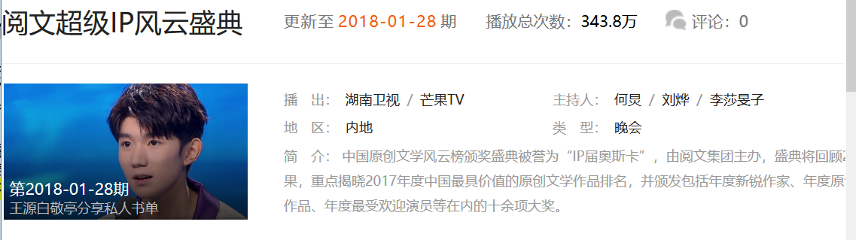

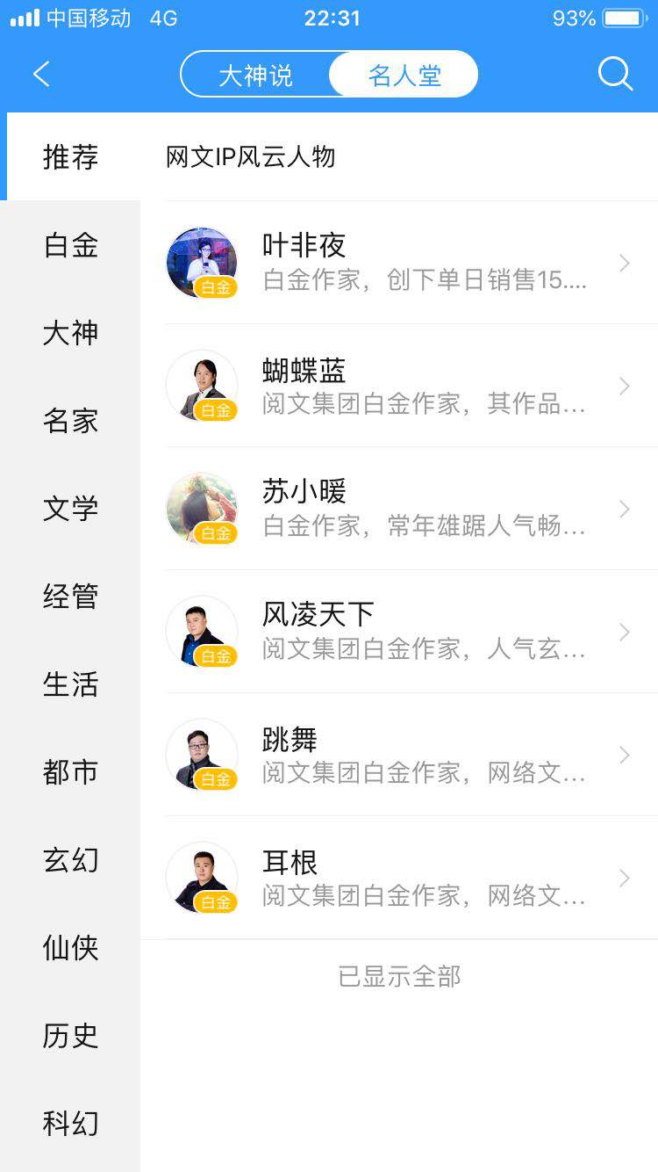
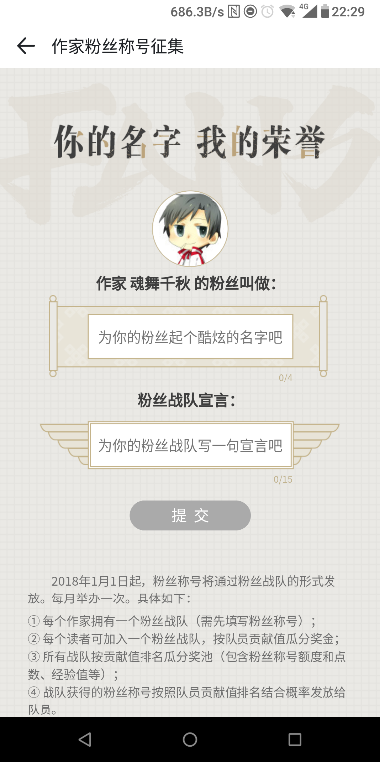
竞品 不同功能优劣分析——作者
从粉丝经营来看
站内经营：阅文通过作家助手打通作者与粉丝之间的联系，例如起点&QQ阅读-红包广场、QQ阅读-大神说、起点-作家粉丝称号
站外经营：阅文通过个渠道来宣传自己站内大神作者，提高作者的曝光量，为作者吸粉，同时达到品牌宣传的目的
从平台来看，中文集团和阅文集团同为原创平台，对作家粉丝经营与作者培养上有着相同的需求
因此17k在规划手机创作功能时，需深度考虑作者粉丝运营（包含站内及站外），同时兼顾新人作者的培养与挖掘。

Slide 35
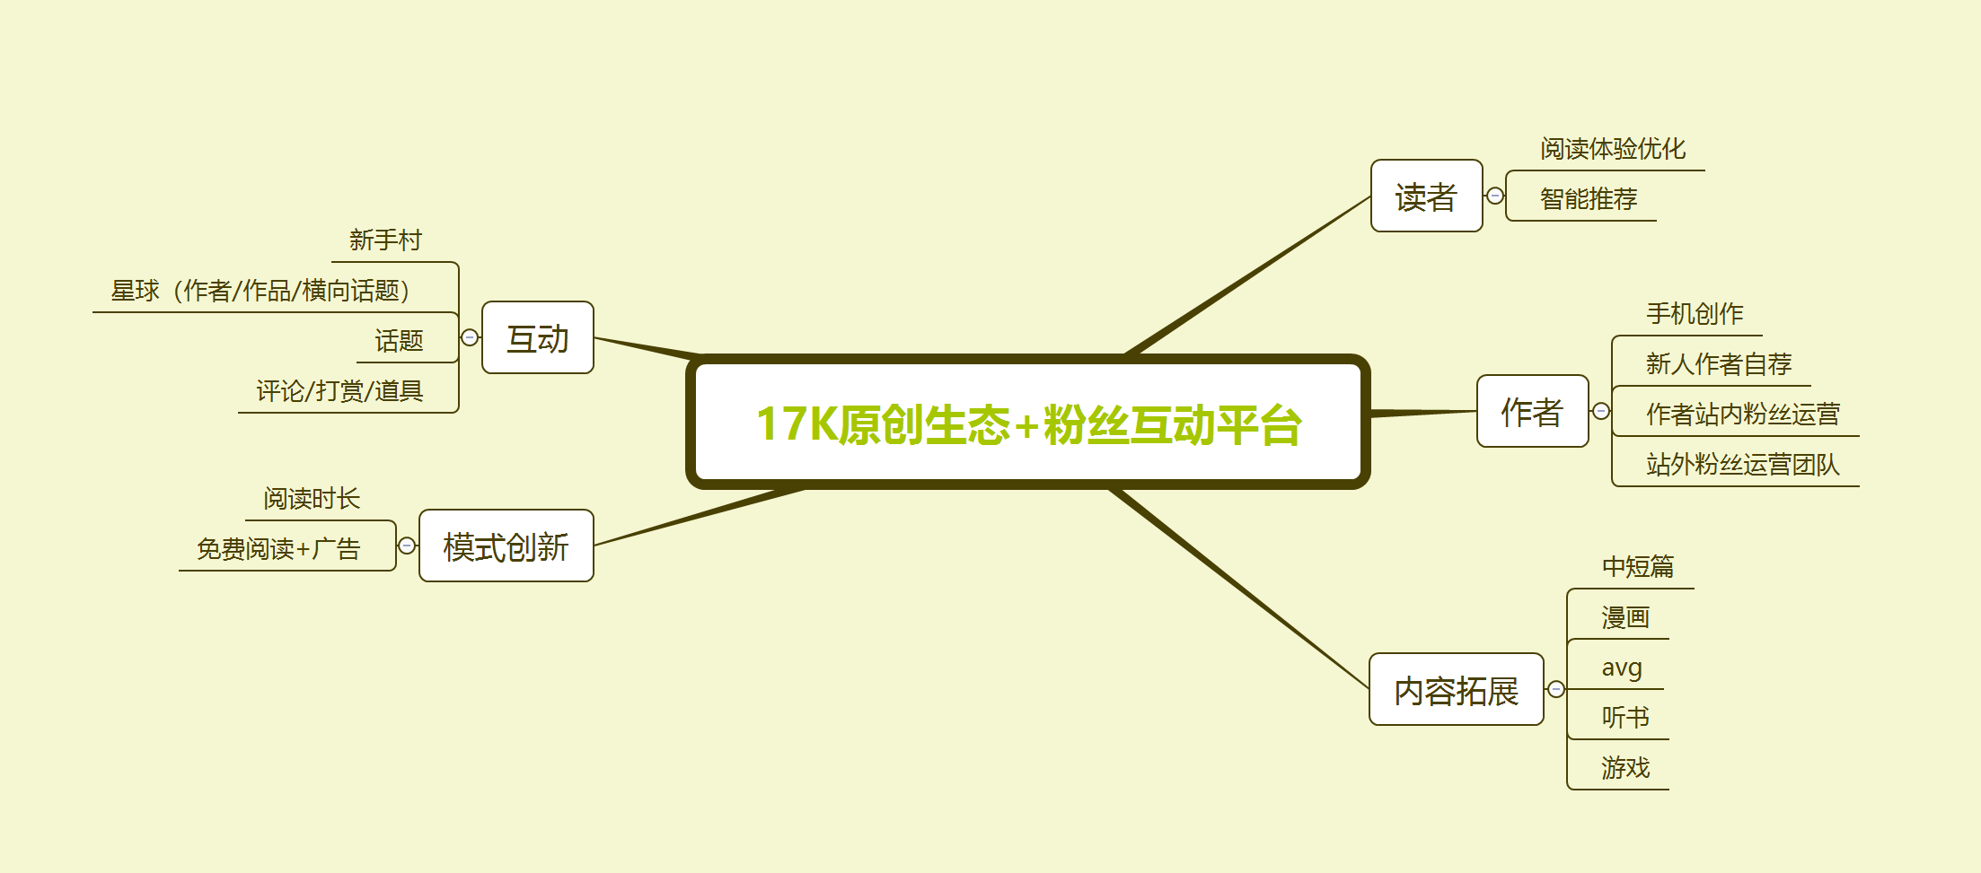
重构 重构理念
综上分析，17k重构时，在提升读者的阅读体验的同时，需加强读者间的社交互动，并将作者融入进去，注重新作者培养，加强作者粉丝经营。
因此，将17k定位为一个原创生态+粉丝社交平台
原创生态：将作者当成平台用户的一部分，通过作者产生源源不断的优质内容与读者用户进行互动，注重作者培养，增强17k的作者品牌影响力
粉丝社交平台：从读者与作者，读者与读者两个点出发，为读者提供相互交流的话题社区平台，为作者提供工具来打通与读者的距离，增强作者粉丝经营

Slide 37
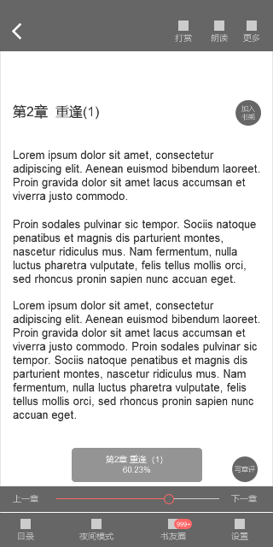
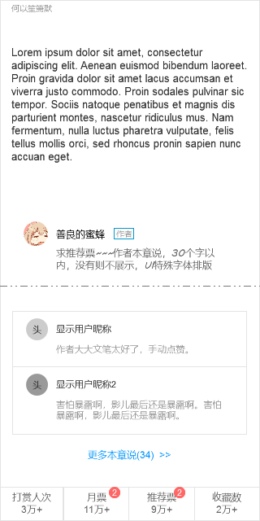
重构 读者阅读体验提升
阅读体验优化：
追齐竞品功能，优化阅读体验，增加章评、星球等模块。
实现同步阅读进度，三端登录均能保持体验一致。
阅读章节时，提供本章说入口，随时表达阅读时达到想法，也可以直接去作品星球参与讨论，增加互动。
阅读中增加月票、推荐票、打赏入口，增加作者与读者的互动，提升道具消耗比。
为订阅用户提供批量购买功能，一次性购买多章还可享受低价折扣优惠，操作更便捷。

Slide 38
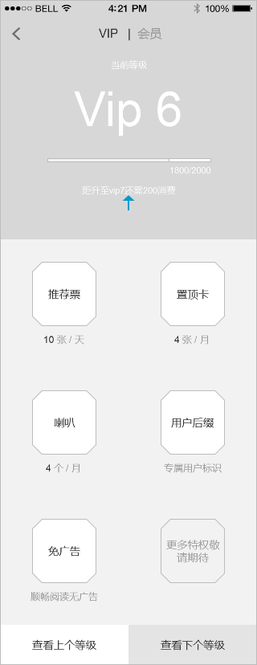
重构 读者增加等级体系
读者等级详情：
等级 | Vip0 | Vip1 | vip2 | Vip3 | Vip4 | Vip5 | Vip6 | Vip7
消费(元) | 0 | 1-29 | 30-99 | 100-199 | 200-499 | 500-999 | 1000-1999 | >=2000
读者等级特权：
项目 | 推荐票 | 置顶卡 | 催更符 | 喇叭 | 抽奖券 | 补签卡 | 用户后缀 | 全站包 | 主题包 | 阅读免广告
Vip0
Vip1 | 1 |  |  |  |  |  |  |  |  | 有
Vip2 | 2 |  |  |  |  |  |  |  |  | 有
Vip3 | 4 | 1 |  | 1 |  |  |  |  |  | 有
Vip4 | 6 | 2 |  | 2 |  |  | 有 |  |  | 有
Vip5 | 8 | 3 |  | 3 |  |  | 有 |  |  | 有
Vip6 | 10 | 4 |  | 4 |  |  | 有 |  |  | 有
Vip7 | 20 | 5 |  | 5 |  |  | 有 | 有 |  | 有

Slide 39
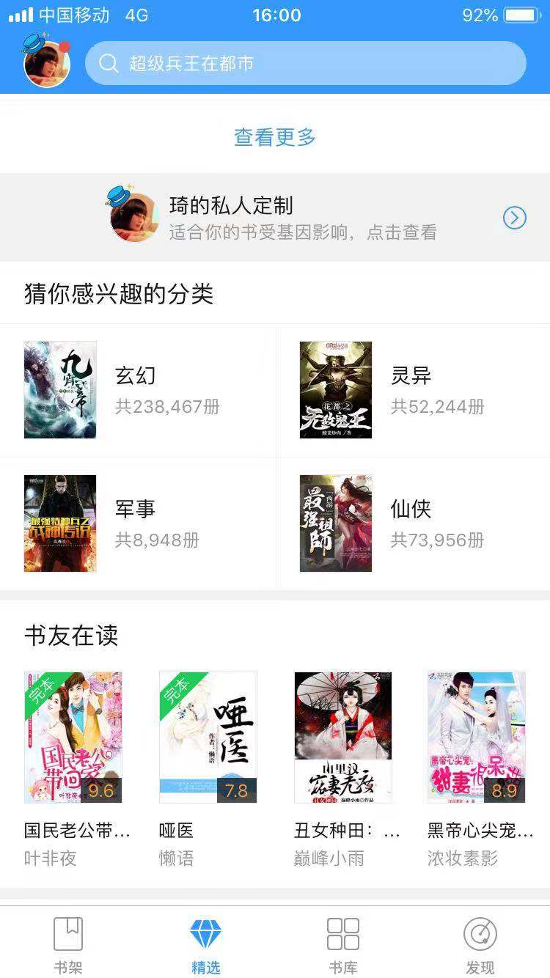

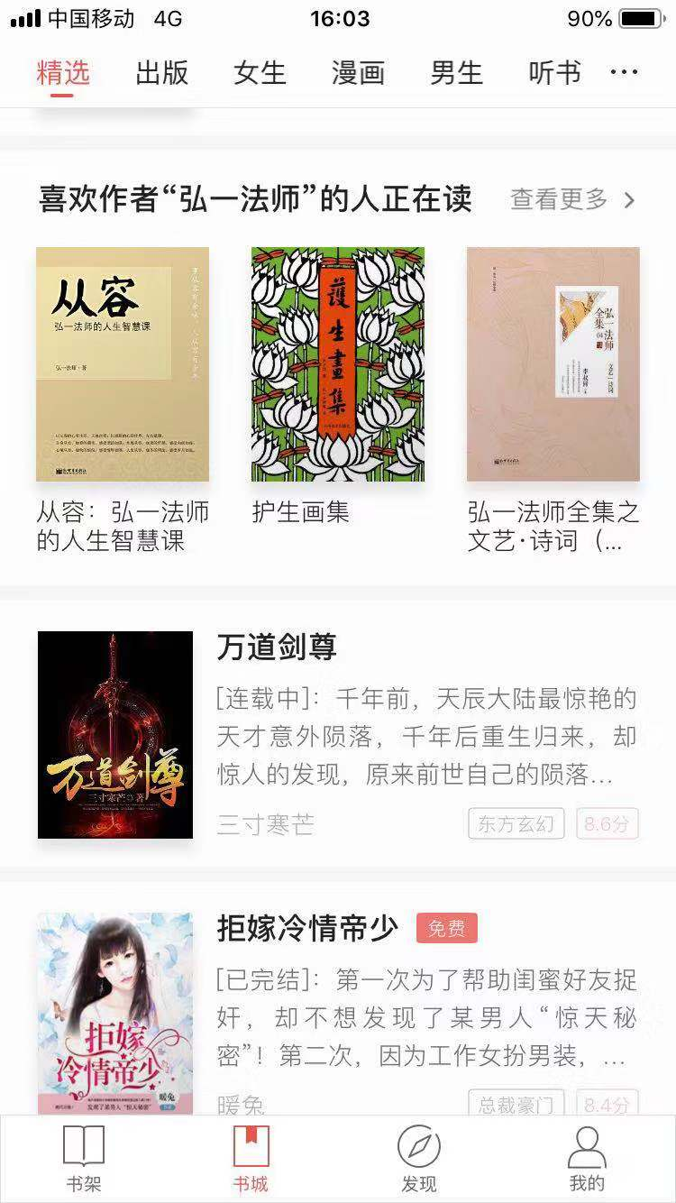
重构 读者增肌智能推荐
完善站内运营工具，为读者优化阅读体验
参照主流竞品，智能推荐已是各家必不可少留住用户的法宝。
推荐规则：阅读基因推荐、阅读分类推荐、关注同一作者的人在读推荐、阅读相同作品的人在读推荐、根据阅读类别推荐同类作者的书……
在保留主编推荐等推荐位的同时，遵循用户阅读轨迹，进行大数据分析，为读者推荐真正可能想看的书，才是尊重用户、留住用户的最好途径。
17k目前在智能推荐上十分欠缺，几乎全部为运营或编辑手动推荐，重构后需加重智能推荐方式，考虑采用外部平台。
QQ阅读
起点读书
掌阅

Slide 40
重构 作者等级
作者运营理念：
初级作者：
给新人作者一个大神梦，以新作品自荐得票获取签约机会，让更多的新人作者写书时第一时间能想到17K。
中级作者：
平台提供功能工具，并辅助提升读者规模、粉丝规模，帮助其提升为高级作者。
大神作者：
量身定制个性活动，推荐和引导读者，帮助作者发展站内粉丝
超神作者：
集公司之力，帮助大神打造IP从轻衍生到改编影视游戏，发展站外粉丝
超神
作者
04
03
大神作者
02
中级作者
01
初级作者

Slide 41
重构 作者等级
级别 | 作者级别 | 所需积分 （每个作者旗下所有书目前12个月收入、衍生、功勋与行为计算） | 必备条件
超神作者 | L12 | 累计积分到2000万以上 | 签长约
大神作者 | L11 | 并且累计积分到300万或功勋徽章 | 签长约
 | L10 | 并且累计节分到150万或功勋徽章 | 签长约
 | L9 | 并且累计节分到50万或功勋徽章 | 签长约
中级作者 | L8 | 并且累计积分到20万 | 签约
 | L7 | 签约并且累计积分在10-20万之间 | 签约
 | L6 | 签约并且累计积分在5-10万之间 | 签约
 | L5 | 签约并且累计积分在1-5万之间 | 签约
 | L4 | 签约并且累计积分在0.1-1万之间 | 签约
初级作者 | L3 | 累计积分在400积分以上
 | L2 | 累计积分在100-400积分之间
 | L1 | 100积分以下
阅读积分值 | 按作品电子收入，1元对应1积分
衍生纸积分 | 衍生收入500万以上50万积分（目前1本）
 | 衍生收入100-500万之间30万积分（目前27本）
 | 衍生收入80-100万之间20万积分（目前5本）
 | 衍生收入50-80万之间10万积分（目前1本）
 | 衍生收入10-50万之间5万积分（目前5本）
 | 衍生收入10万以下1万积分（目前73本）
功勋积分 | 国家作协5万积分
 | 省作协3万积分
 | 市作协2万积分
 | 国家奖5万积分
 | 省级奖3万积分
 | 市级奖2万积分
 | 非官方奖0.2万积分
行为记分 | 每天完成一篇以上更新+1分
 | 每月累计更新10万字或者连更30天+30分
 | 每月在书评区回复留言超过30条+10分
 | 每本书产生1元消费+1分
 | 作者每成功邀请一位新签约作者+200分

Slide 42
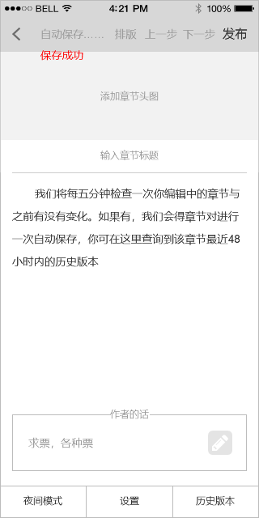
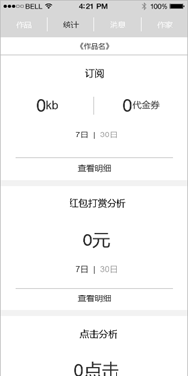
重构 作者原创
写作功能：
为作者提供创作平台，随时随地，随心创作。
作品管理：
无需登录PC端，打开手机即可进行创作、作品管理，调整章节顺序，参加爆更活动。
数据查询：
订阅数、红包打赏、点击数、收藏数、追更数、签约票等详情，打开手机即可查看明细

Slide 43

重构 重启网文大学
青训班：
一对一点评辅导班
商写入门班
基础写作班
精英学院：
创作训练班
创意训练班
存稿特训班
创作研究学院

Slide 44
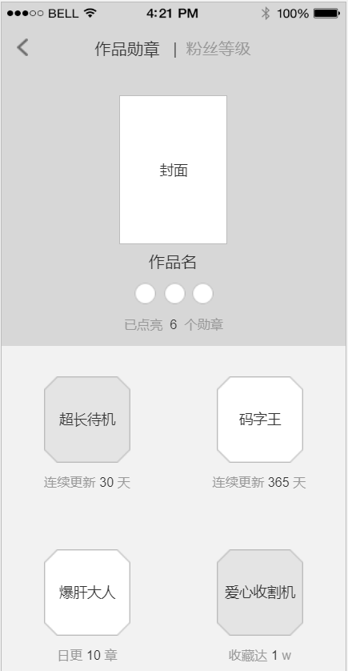
重构 作者荣誉体系
作品勋章
定义：作品达到一定条件之后可以开启的勋章，部分勋章开启时会有道具、挂件等奖励。
作品粉丝等级列表以及所需要的积分：
勋章名 | 勋章类型 | 达成条件 | 奖励 | 备注
超长待机 | 更新 | 连续更新30天
码字王 |  | 连续更新365天
爆肝达人 |  | 日更10章
爱心收割机 | 收藏 | 收藏达到1w
第一桶金 | 打赏 | 第一次收到打赏
日进万金 |  | 单日收到1w元打赏
至尊王者 | 点击 | 点击破亿
C位出道 | 推荐票 | 推荐票第一 |  | 暂无推荐票
红色印钞机 | 红包 | 红包榜第一
叨逼刀 | 评论 | 1w条评论
百舵 | 粉丝 | 100舵主 | 作品名后挂件
百盟 |  | 100盟主 | 作品名后挂件
百仙 |  | 100天仙 | 作品名后挂件

Slide 45
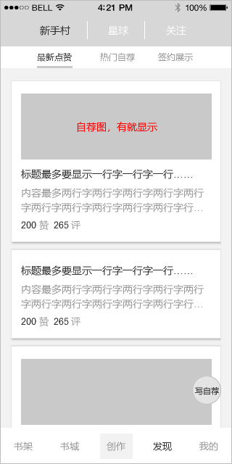
重构 新手作者和读者——新手村
结合上文中的竞品APP功能，各家对作者用户的培养逐渐崛起：
书旗在对新作者的培养上增加了原创版块；
阅文因为其作者优势，因此在培养上将中心全部放在优秀作者和大神作者身上，例如：QQ阅读增加了大神说，语音的形式连动读者与作者；
17k的定位是原创生态平台，在优秀作者和大神作者对比阅文不足的情况下，应注重新人作者的培养
【新手村】功能因此而诞生：
给新手作者一个大神梦以新作品自荐、签约票来促进新作者与用户之间的沟通，同时鼓励新人作者邀请好友投票实现签约

Slide 46
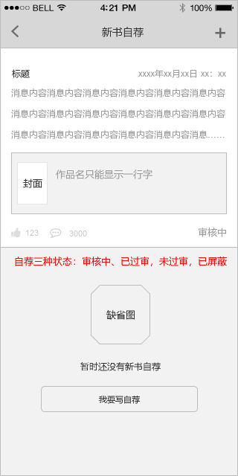
重构 新手作者与读者——新手村
作品新书期：未签约作品&签约未满30天的作品
作品自荐：作者可以在手机端推荐自己的新作品
新手村：新作者的自荐通过一定规则展示在新手村中，以此来增加新作者自荐&作品的曝光
17k目前月活跃作品中，约1.5w的未签约作品，通过新书自荐功能，可提供给未签约作品展示平台，将现有未签约作者拉到客户端中

Slide 47
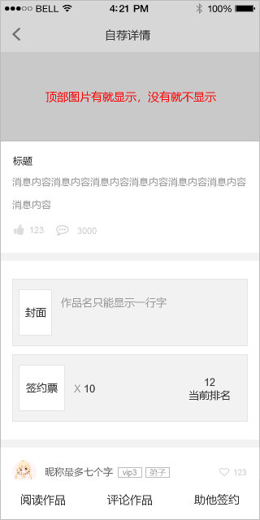
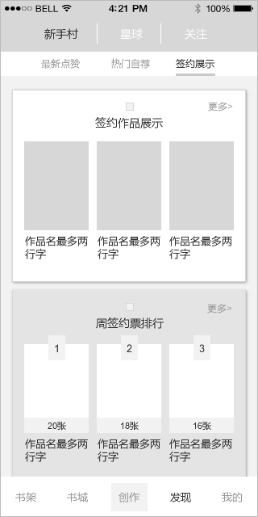
重构 新手作者与读者——新手村
签约展示：通过签约票于网站签约的作品&签约票排行将展示在这里，从而起到榜样作品，调动新人作者的积极性
签约票：每个用户会享有1张（VIP用户多张）的签约票，可以为自己支持的作品投票
平台签约：签约票排名靠前的作品可以与平台签约
通过签约票功能，引导新人作者邀请好友为其投票，促进作者与读者的互动，同时达到拉新目的。
预计新手村可为平台带来10W新增用户，同时起到为原创生态平台培养新作者的目的

Slide 48
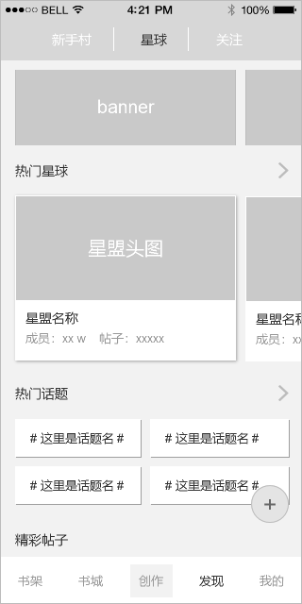
重构 读者与读者——星球&话题
结合上文中的竞品APP功能除了书旗以外，各家都在朝着互动社区分方向尝试
1、起点有书单、点点圈、专栏等功能
2、掌阅有书友圈、专栏号等功能
3、追书神器以论坛的形式来衍生社交功能
因此，在大方向上社交互动是趋势，17k定位原创生态平台，因此 在研究社区功能时需考虑作者站内粉丝运营相关功能。
综合作者读者，读者与读者之间的互动需求
在17k重构方面，提供以下功能：
星球广场
星球（作品星球、横向星球）
话题

Slide 49
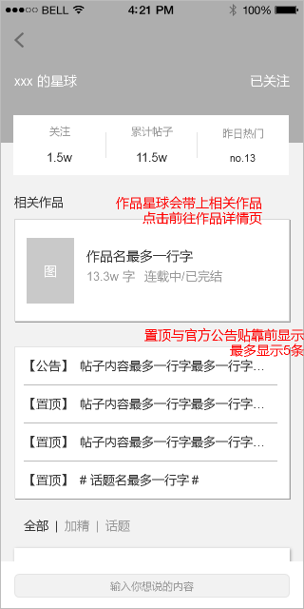
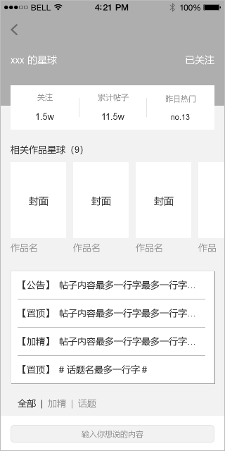
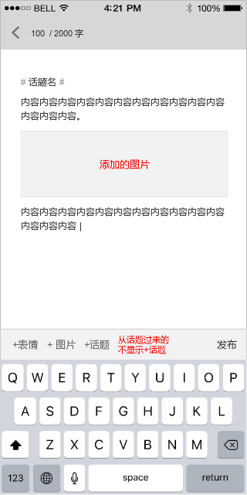
重构 读者与读者——星球&话题
星球： 原作品评论区内容经过一定规则过滤后放在星球里
每部作品一个星球
原评论区管理员变成星球管理员
运营可在后台增加横向星球
每个用户也会有自己的星球（主页）作者星球相对特殊
星球包含的帖子类型： 普通贴（原作品书评）
话题贴（用户可参与话题）
投票贴（可发起投票）
众筹贴（后期可能性创新贴）
通过作品星球和横向话题星球将读者与读者联系起来
通过作者星球将作者与读者联系起来，让作者更多的参与站内粉丝运营

Slide 50
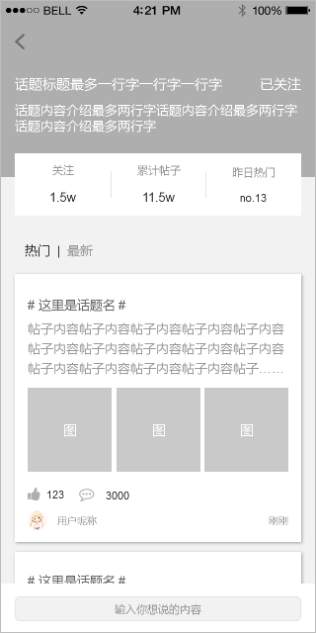
重构 读者与读者——星球&话题
用话题来产出内容，强调人与人之间的因为一个共同话题而产生的交流
通过关注和话题等产品功能让签约作者有途径获得粉丝
话题：
话题与星球平级，前期需后台运营人员手动创建，也可由用户自主创建
用户在作品星球或横向星球创建话题时，自动与星球关联
用户在广场创建话题时，关联自己的个人星球，呈现在个人主页
【话题】类似于豆瓣的小组、知乎的专栏、微博的热门话题，将同样兴趣的粉丝聚合在同一个话题下，拉近用户之间的距离，提高用户参与度。

Slide 51
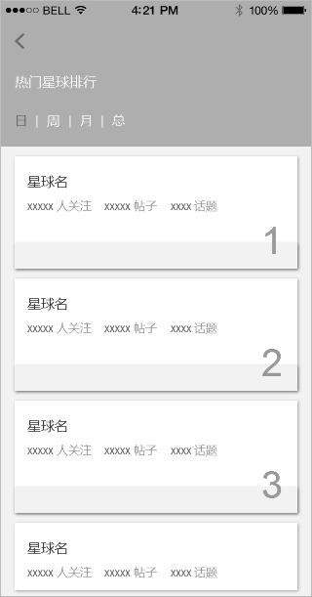
重构 读者与读者——星球&话题
关注喜爱的星球，在星球中发布精彩书评或话题，为提升星球排名贡献力量。
热门星球：按星球总积分排名，最多显示前20名
2积分/1发帖数
1积分/1帖子回复数
2积分/1帖子点赞
3积分/1创建话题数（需审核通过）
增加互动版块后，前期仍需运营人员产出优质内容，引导用户浏览或进行点赞等简单参与，再用PK等方式引导用户进行内容产出，继而达到互动目的，由此还可以提高用户留存，对照其他家竞品均值，预计能提高5%

Slide 52
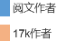
重构 大神与读者互动
平台 | 作者名 | 微博粉丝数 （万）
阅文 | 唐家三少 | 502
 | 我吃西红柿 | 38
 | 辰东 | 58
 | 蝴蝶蓝 | 66
 | 月关 | 85
 | 猫腻 | 29
 | 骷髅精灵 | 20
 | 三天两觉 | 15
 | 高楼大厦 | 13
17k | 风御九秋 | ？？
 | 风清阳 | 8
 | 烟雨江南 | 5
 | 纯银耳坠 | 2
 | 失落叶 | 7
 | 青狐妖 | 1
对比阅文的微博作者粉丝数据来看
17k在针对大神作者的站外粉丝运营上处于严重的劣势，
注：17K风御九秋暂无数据，阅文唐家三少数据过高故未作对比

Slide 53
重构 大神与读者互动
自平台：
维护作者在17K平台的读者，强化17K平台与其他内容分销平台的独特性，同时作为作者粉丝平台的宣传入口，为合作作者导流，增加粉丝平台粉丝。
粉丝平台：
对自平台的互动体系进行补充，强化社群概念，培养意见领袖。承接各分销平台的站外用户，最终将其导入自平台，实现内容拉新。
分销平台：
通过作者的影响力，提升站外领域覆盖率。对外宣传提升作者知名度，对内进行站外用户的导流。
自平台
粉丝平台
分销平台

Slide 54
重构 大神与读者互动——自平台
内容
互动
书评
社区
互动
作者星球
游戏类互动
红包悬赏
道具
互动
月票
精华帖
找书、问答、
推荐票
红包
作品星球
单本书任务体系
卡牌游戏等
盖章

Slide 55
重构 大神与读者互动——粉丝平台
微信公众号互动
帮助作者搭建微信公众号平台，聚集粉丝
提供微信公众号运营的培训文档
微博互动
帮助作者搭建微博平台，聚集粉丝
建立微博联合运营体系，召集作者加入。进行统一推广
QQ群、微信群互动
帮助作者建立官方认证的微信、QQ群。运营人员以管理员身份加入
帮助重点作者进行群运营
为重点作者提供公众号代运营工作（签合同）
帮助重点作者代运营微博

Slide 56
重构 大神与读者互动——分销平台
百科类：百度百科、360百科、搜狗百科对作者自身出道经历，小说作品进行完善，以及代表作的百度百科进行完善。突出17K标示。
知道类：百度知道、360问答，回答相关问题，进行作品宣传，提升17K品牌
百度贴吧类：作者、作品相关主题帖的发布和定期维护顶置
门户网站：包括但不限于新浪网、腾讯网、网易新闻、凤凰网等门户类网站相关作者新闻类报道。增加作者正向动态新闻类报道，增加搜索引擎的正向新闻收录。
盗版网站：在盗版网站中加强正版阅读来17K提示，以作者名义进行反盗版宣传，聚集站外粉丝，起到拉新效果。
贴吧类
有授权平台
百科、知道
盗版网站
门户类

Slide 57
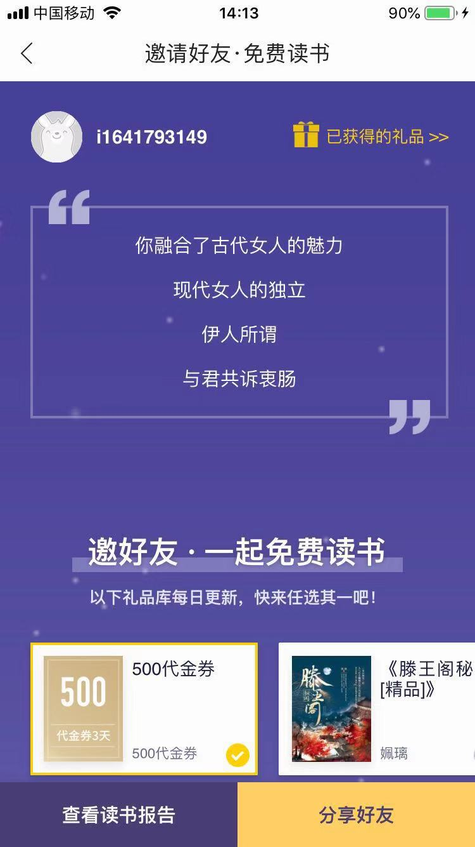
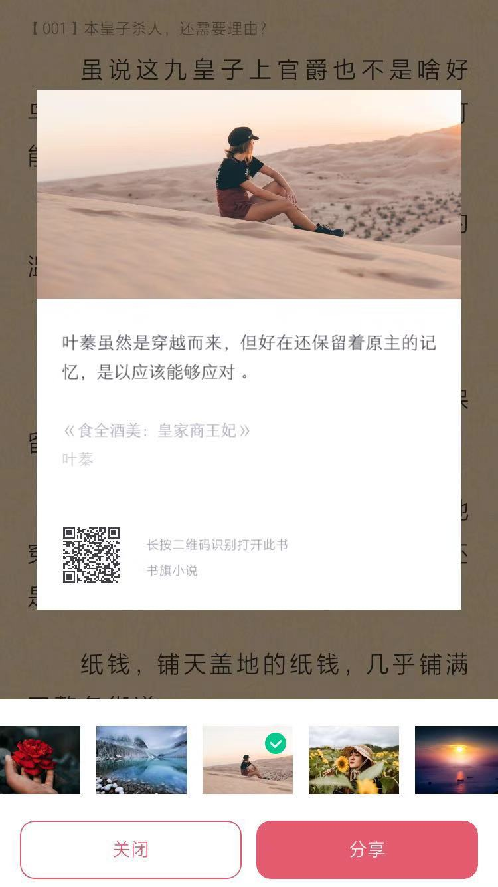
重构 分享拉新
结合竞品数据及常用的拉新方式，17K重构后将从多种维度进行拉新尝试：
1、邀请好友拉新
新人作者——换取签约票；
读者用户——换取代金券或现金奖励；
2、分享作品拉新
读者及好友均可免费阅读
3、分享想法/章节拉新
精彩章节与好友分享；
对作品进行深度剖析，分享给书友讨论；
微信——分享免费领
目前已经启动小程序改版，将未来的分享功能先在小程序上测试，积累数据
同时启动与外部公司合作，开发分享阅读广告变现的合作产品，探索新模式
掌阅—邀请好友免费读书
书旗小说—策略分享

Slide 58
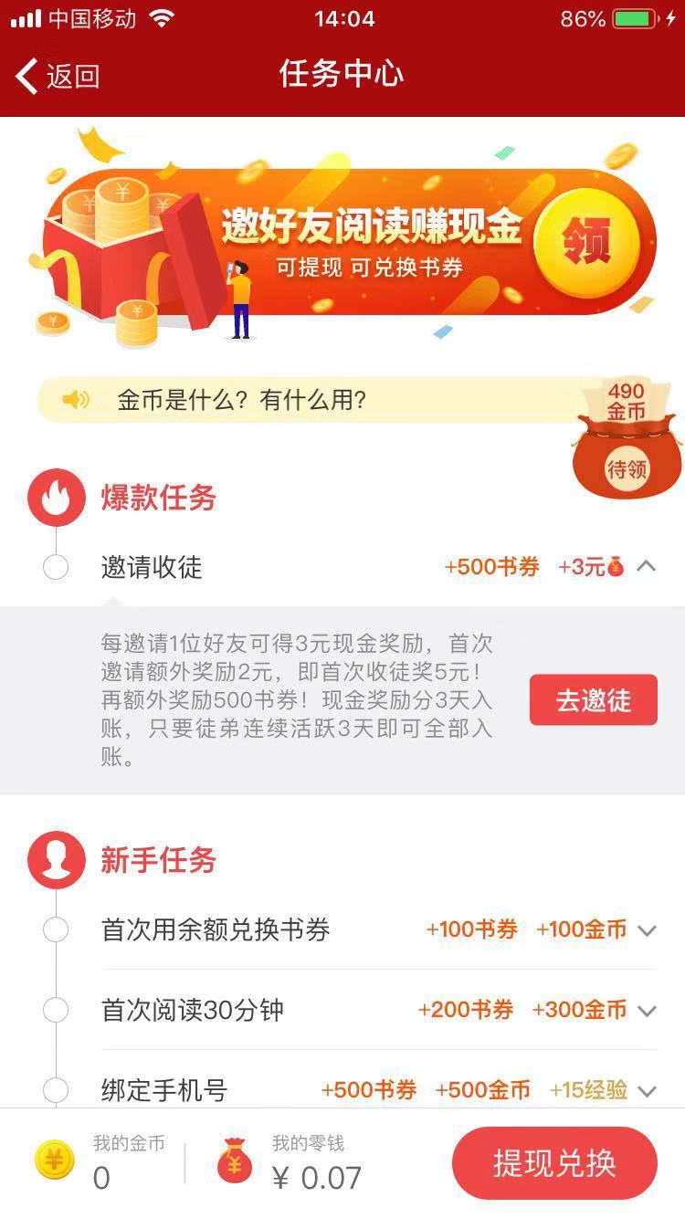
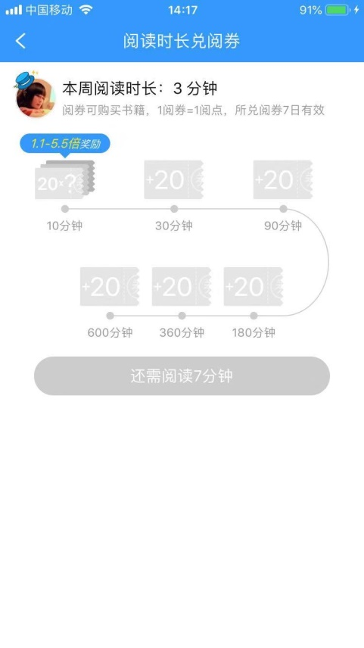
重构 分享拉新
邀请好友得现金奖励——采用收徒模式
邀请的好友前七天阅读时长全部作为邀请者奖励金，并且好友前七日无封顶时间，读的越多奖励越多；
阅读时长兑换代金券/现金奖励——采用兑换方式
兑换代金券，可在平台中使用，可兑换现金，
兑换作品，可选择平台提供都的作品，兑换后免费阅读；
兑换打折卡，可在平台使用，阅读作品可打折
兑换现金，现金累计达一定额度可提现，也可在平台消费
裂变方式成本控制用户质量有一定风险，计划分享功能实现后再尝试
追书神器—邀好友阅读赚现金
QQ阅读—阅读时长换奖励

Slide 59
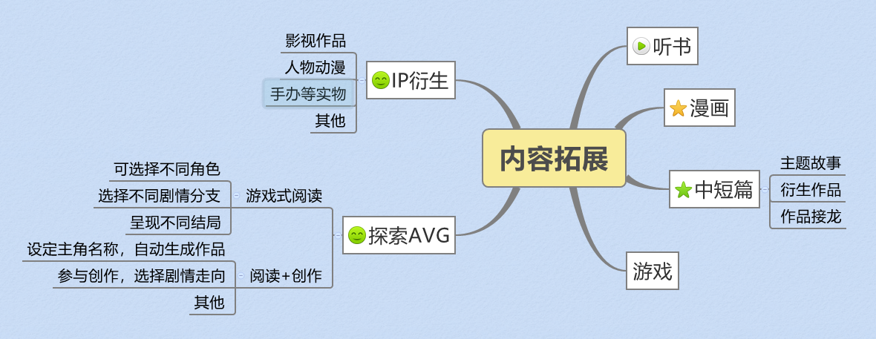
重构 内容拓展
当下，电子阅读类作品百家齐放，不同类型的APP都在瓜分着市场，17K只停留在曾经单一的模式下，已经越来越难有立足之地，因此重构后17K应丰富自身的产品内容，接纳更多兴趣的用户。
在听书、漫画、中短篇等方向上追平竞品，在IP衍生、AVG等需要加快探索脚步，加深探索方向，尽快确认17K的方向，力争在竞品中拓展出一条新路。

Slide 60
重构 全新架构
业务平台
大数据平台
PC
网站
H5网站
APP
管理后台
渠道分销
CPS
BI
搜索
神策统计分析
业务层
神策统计数据
用户
书
作者
账户
充值
支付
消费
价格
促销
BI
用户
画像
社区
书评
安审
渠道
分销
稿酬
结算
推送
消息
卡卷
个性化推荐
搜索
测试环境
服务层
缓存
队列
配置中心
定时任务
ORM
APM
实时
计算
离线
计算
测试
数据
持续集成
分布式
事务
服务监控
服务网关
服务降级限流
文件
全文
检索
日志收集处理
异地灾备
架构层
NFS
文件
ES
数据
仓库
HDFS日志
备份文件
存储层
从库
OSS文件
从库
主库
TiDB
阿里云
天津机房

Slide 61
重构 第一版时间安排
切换演练
确定上线时间
切换上线
上线后测试
上层界面
管理界面编码
app开发
系统联调
系统测试
公司内部测试
编写数据切换代码
基础框架搭建
测试环境搭建
核心微服务编码
UI设计
产品需求确定
核心模块设计方案确定
数据模型确定
2019年2月
2019年1月
2018年11月-12月
2018年10月
2018年
9月

Slide 62
重构 产品目标以及三年目标
次日留存 | 7日留存 | 30日留存 | 日ARPU | 月ARPU
30% | 10% | 6% | 0.33 | 2
项目 | 用户目标 | 收入目标 |  |  |  |  |  | 运营成本预估 |  |  |  |  | 营业费用预估 | 利润预估
 | DAU | 客户端 | H5/pc | 分销 | 广告收入 | 游戏联运 | 总收入 | 推广成本 | 分销 | 版权成本 | 游戏联运 | 合计
2019年 | 50万 | 4,516 | 940 | 500 | 1,000 | 1,600 | 8,556 | 5,260 | 400 | 744 | 1,040 | 7,444 | 1,650 | -538
2020年 | 80万 | 7,780 | 1,128 | 1,000 | 1,500 | 2,000 | 13,408 | 6,852 | 800 | 1,336 | 1,200 | 10,188 | 2,145 | 1,075
2021年 | 100万 | 10,064 | 1,354 | 2,000 | 2,000 | 2,500 | 17,918 | 8,268 | 1600 | 1,713 | 1,250 | 12,831 | 2,789 | 2,298
合计 |  | 22,360 | 3,422 | 3,500 | 4,500 | 6,100 | 39,882 | 20,380 | 2,800 | 3,793 | 3,490 | 30,463 | 6,584 | 2,835

Slide 63
计 划

Slide 64
谢谢!

